Slide 1
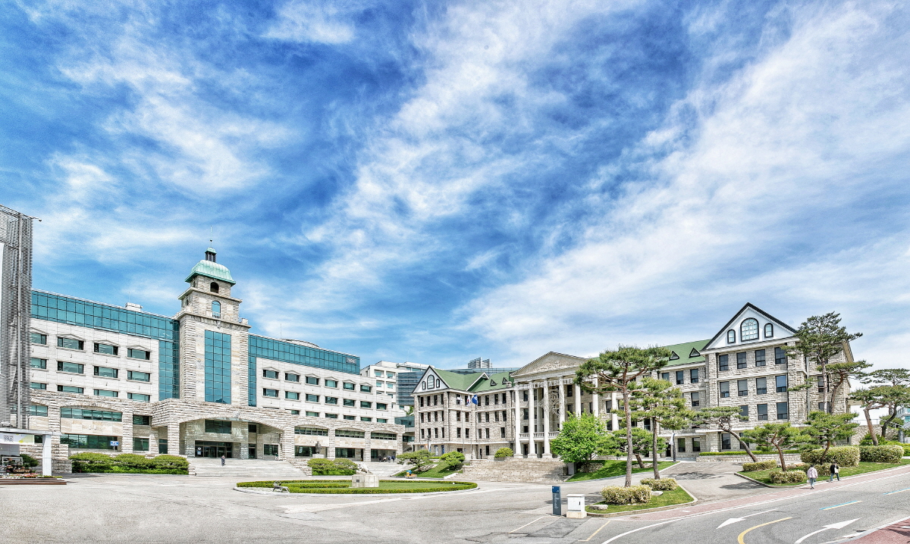
Project Proposal Presentation
Team 1
김영기
박정우
안기욱

Slide 2
01
Project Structure
02
Perception
CONTENTS
03
Control
04
Planning
05
Project Plan

Slide 3
Planning
Project Proposal Presentation
1. Project Structure

Slide 4
Project Structure
perception
Lidar
Camera
JPDA
IMM
Algorithm
Detection
Tracking
planning
Rule Based Decision
Local Path Planning
control
Kalman Filter
Stanley
ACC

Slide 5
Planning
Project Proposal Presentation
2. Perception

Slide 6
Planning
Project Proposal Presentation
3. Control

Slide 7
Planning
Project Proposal Presentation
4. Planning

Slide 8
Planning
Planning
Way Points
Vx
인지 정보
controller
Perception

Slide 9
Planning
Rule Based Approach
정해진 규칙에 따라 행동을 결정
빠른 판단속도
규칙 외의 환경에 취약함
AI-Based Approach
머신러닝을 통한 상황인지
학습을 통해 다양한 환경 에서 판단 가능
많은 수의 데이터셋 필요

Slide 10
Planning
보행자 및 자전거
끼어들기
갓길 차문열림
노면 요철
신호등
교차로
종방향 속도
경로생성
Problem
Plan

Slide 11
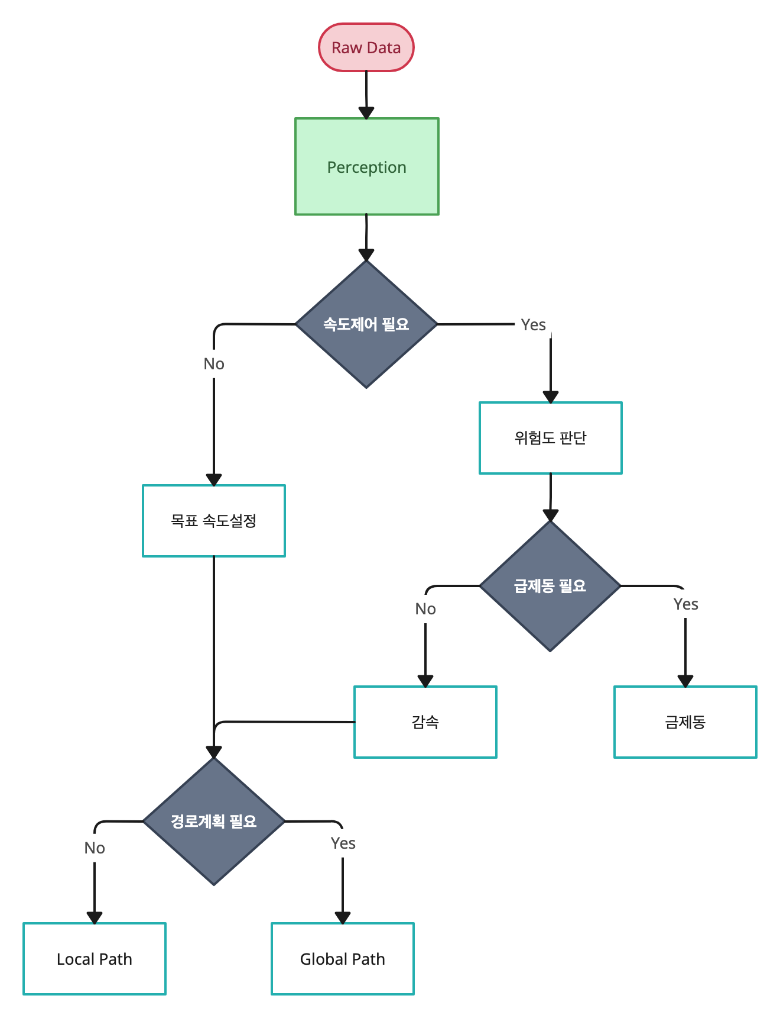
Planning
보행자 및 자전거
끼어들기
갓길 차문열림
노면 요철
신호등
교차로
Problem

Slide 12
Planning
속도제어 요구상황
보행자 및 자전거
갓길 차문열림
끼어들기
노면 요철
신호등
교차로
급제동
감속
감속 및 정지

Slide 13
Planning
경로생성 요구상황
보행자 및 자전거
갓길 차문열림
끼어들기
노면 요철
신호등
교차로
Local Path Planning
Way points 세분화

Slide 14
Project Plan
Project Proposal Presentation
5. Project Plan

Slide 15
Project Plan
8월 1주차
8월 2주차
8월 3-4 주차
Camera, LiDAR calibration
판단 알고리즘 구현
Kalman filter를 통한 위치추정
Stanley제어기 구현
개인 알고리즘 마무리
코드 통합 및 최적화
시뮬레이션을 통한 파라미터 수정
발표준비
Object Tracking 구현
Local Path Planning 구현
ACC 구현

Slide 16
Project Plan
 |  | 8월 1주차 | 8월 2주차 | 8월 3주차 | 8월 4주차
 | Sensor calibration
 | tracking
 | 판단 알고리즘
 | Local Path Planning
 | Localization
 | Stanley 제어기
 | ACC
 | 최적화
 | 코드 통합
 | 파라미터 튜닝
 | 발표준비

Slide 17
Project Plan
 | 월 | 화 | 수 | 목 | 금
활동 | 주간 목표 계획 |  | 진행상황 체크 및 스터디 |  | 주간 마무리 및 스터디
시간 | 10:00~11:00 |  | 17:00~18:00 |  | 16:00~18:00
주간 목표 계획
한 주간 목표 설정 및 계획
진행상황 체크 및 스터디
주간 진행상황 확인 및 학습사항 공유
주간 마무리 및 스터디
달성정도 체크 및 다음 주 계획 수립
학습사항 공유

Slide 18
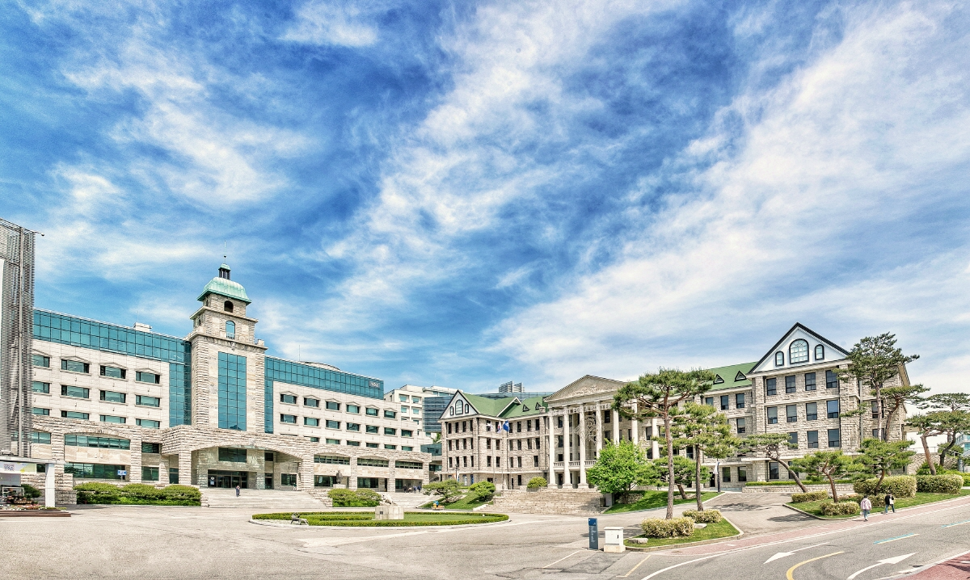
감사합니다 !

